Slide 1
Grupo avance educativo
Servicios Educativos para el Siglo XXI

Slide 2
ING. FRANCISCO FÉLIX
GALVÁN
Coordinador tecnológico
francisco.felix@eduavance.com
+52 7772577644

Slide 3
PROGRAMA DE LA SESIÓN 1. CONSIDERACIONES PRÁCTICAS SOBRE EL TALLER. 2. CONFERENCIA: HERRAMIENTAS TECNOLÓGICAS EN EDUCACIÓN. 3. ACLARACIÓN DE DUDAS

Slide 4
PROGRAMA DE LA SESIÓN CONSIDERACIONES PRÁCTICAS SOBRE EL TALLER.
ALTA EN EL AULA VIRTUAL
TRABAJO EN EQUIPO
FECHAS DE ENTREGA

Slide 5
HERRAMIENTAS TECNOLÓGICAS EN EDUCACIÓN
ING. FRANCISCO FÉLIX GALVÁN

Slide 6
CONTENIDO UN NUEVO CONTEXTO NUEVOS ALUMNOS: LA GENERACIÓN.NET O MILLENNIALS NUEVOS ENFOQUES, ESTRATEGIAS DIDÁCTICAS Y NUEVAS MODALIDADES HERRAMIENTAS Y PLATAFORMAS TECNOLÓGICAS EN EDUCACIÓN CONCLUSIONES

Slide 7
EL CONOCIMIENTO CAMBIÓ …
EL CONOCIMIENTO DE BASE DISCIPLINAR SE DUPLICÓ POR PRIMERA VEZ LUEGO DEL TRANSCURSO DE 1750 AÑOS, LUEGO CADA 150 AÑOS Y CONTINUÓ CADA 50 AÑOS.
SEGÚN UN ESTUDIO, LA PREVISIÓN PARA EL AÑO 2020 ES QUE SE DUPLICARÁ CADA 73 DÍAS.
Datos de la Conferencia Mundial sobre la Educación Superior en el Siglo XXI.- UNESCO - 1998

Slide 8
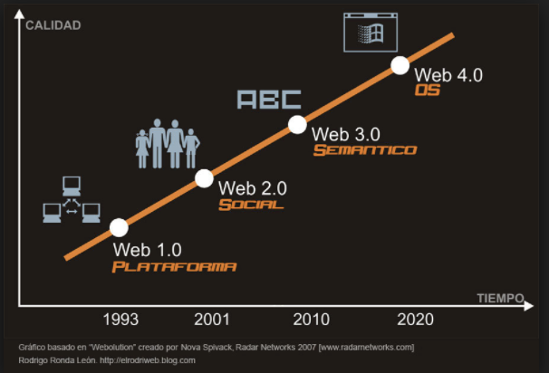
LA EVOLUCIÓN DE LA WEB

Slide 9
DE CONSUMIDORES A PROSUMIDORES DE INFORMACIÓN

Slide 10
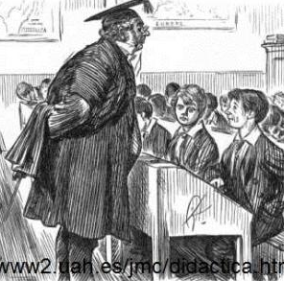
¿Y LA DOCENCIA CAMBIÓ?

Slide 11
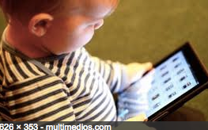
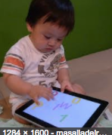
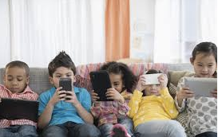
NUEVOS ALUMNOS
LA GENERACIÓN.NET O MILLENNIALS

Slide 12
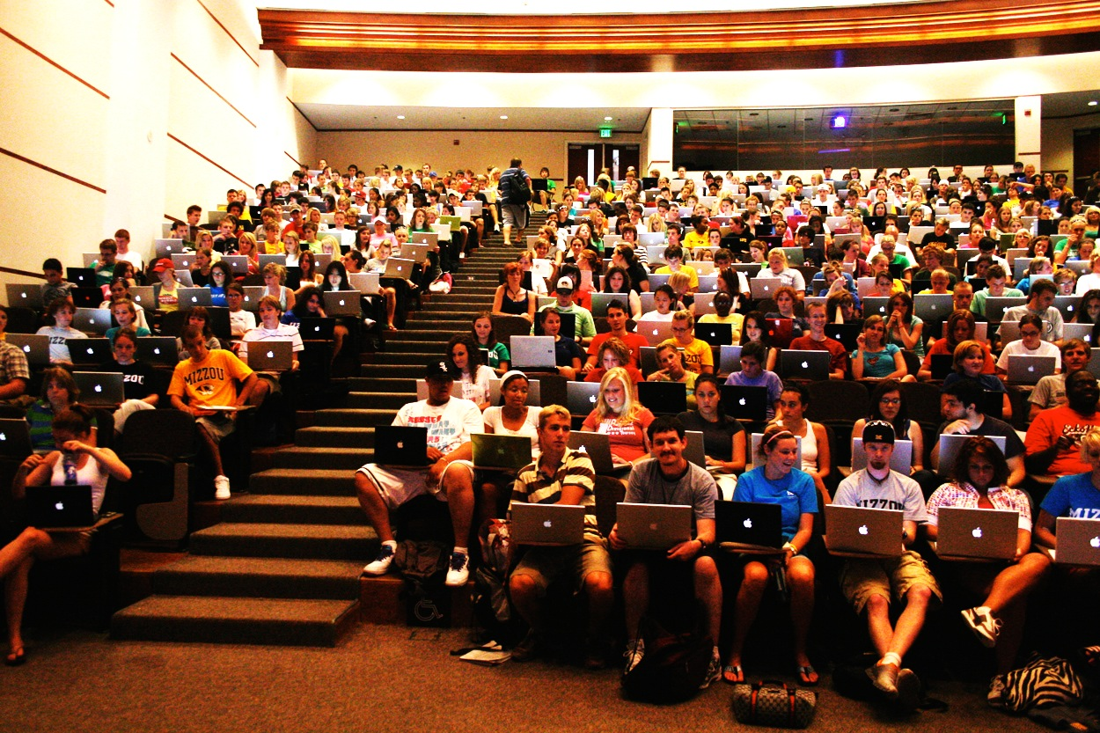
NUEVOS ALUMNOS
LA GENERACIÓN.NET O MILLENNIALS

Slide 13
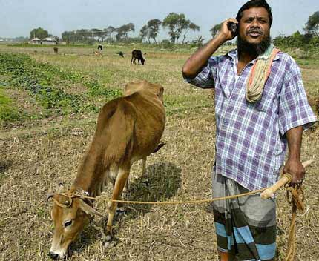
NUEVOS ALUMNOS
LA GENERACIÓN.NET O MILLENNIALS

Slide 14
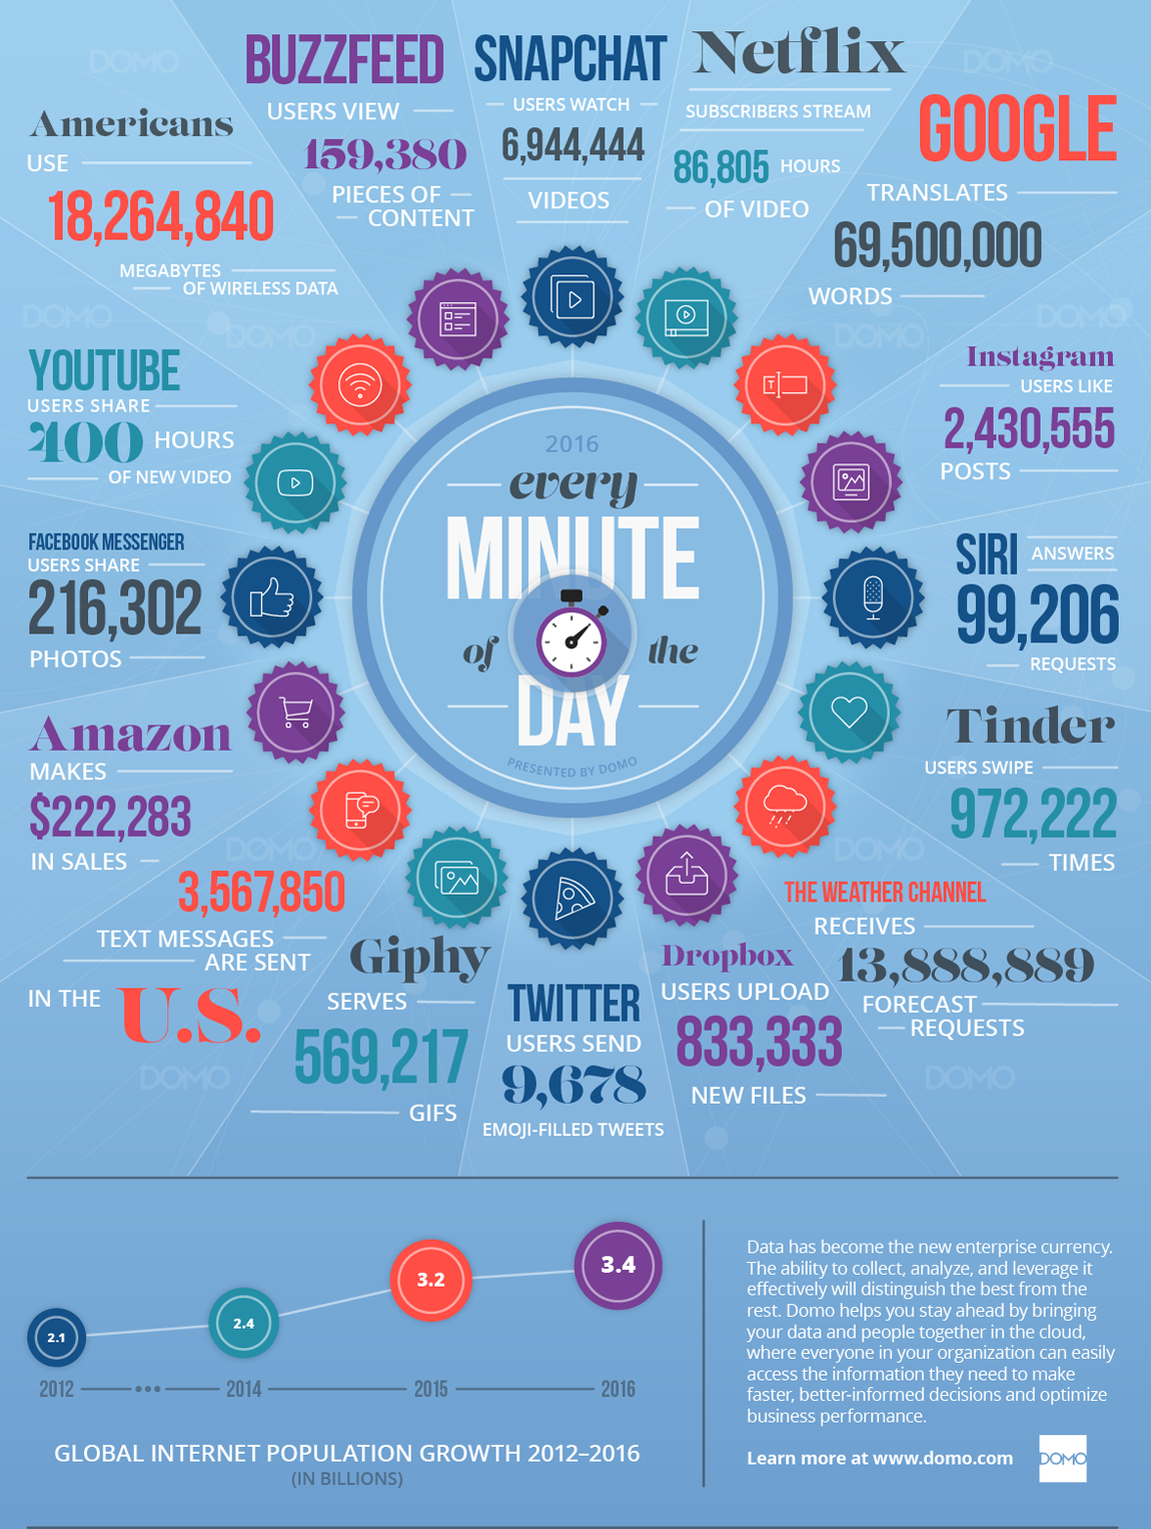
NUEVAS REALIDADES

Slide 15
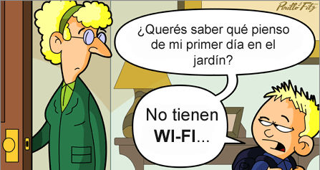
NATIVOS DIGITALES
A los 15 años se calcula que:
Más de 10.000 horas invertidas en videojuegos.
Más de 200.000 mensajes de correo electrónico gestionados.
Más de 10.000 horas empleadas hablando por el teléfono móvil.
Más de 20.000 horas viendo televisión.
Más de 500.000 anuncios publicitarios vistos.

Slide 16
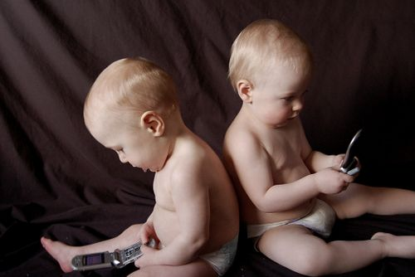
NUEVAS FORMAS DE APRENDIZAJE
MIGRANTES DIGITALES
NATIVOS DIGITALES

Slide 17
NATIVOS Y MIGRANTES DIGITALES
Los millennials (o nativos digitales) no nacen “programados” para las nuevas tecnologías. No nacen con “nuevas habilidades”.
El entorno social y tecnológico hace que desarrollen habilidades que nosotros, los migrantes, no desarrollamos, lo cual no quiere decir que no podremos desarrollar.
Los millenials será un concepto que desaparecerá en un futuro próximo, pero que mientras tanto, debemos tomarlos en cuenta para evitar rupturas en el proceso de enseñanza aprendizaje.

Slide 18
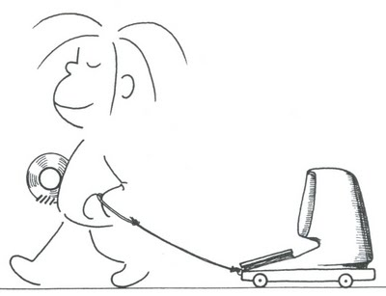
NUEVOS ALUMNOS
Con nuevos estilos de aprendizaje.
Con nuevas disposiciones.
Con nuevas características.
No hay un único punto de ruptura, tenemos diferencias en los países, entre los países, etc., pero es un hecho ineludible que nuestros alumnos están cambiando.

Slide 19
CARACTERÍSTICAS DE LOS NUEVOS ALUMNOS
Navegan con fluidez en la web.
Tienen habilidad para usar cualquier aparato electrónico.
Utilizan todo el tiempo teléfonos celulares.
Reproducen audio y video constantemente.
Toman fotos digitales con mucha frecuencia.
La computadora e Internet son parte indisoluble de su vida.
Prefieren los juegos al trabajo serio.
Se destacan por la inmediatez en sus acciones y en la toma de decisiones.

Slide 20
LOS NUEVOS ALUMNOS Y EL PROCESO DE ENSEÑANZA APRENDIZAJE
Son multitarea.
Afrontan distintos canales de comunicación simultáneamente.
Se sienten atraídos por multitareas y procesos paralelos
Prefieren los formatos gráficos a los textuales.
Utilizan el acceso hipertextual en vez del lineal. (Se inclinan por los accesos al azar).
Funcionan mejor y rinden más trabajando en red.
Quieren recibir la información de forma ágil e inmediata.
Prefieren instruirse de forma lúdica.
No quieren ni buscan el rigor del trabajo tradicional.

Slide 21
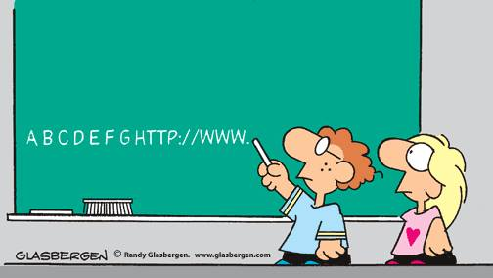
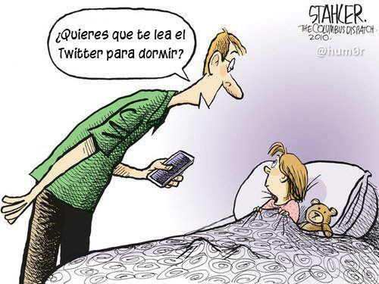
DIFICULTADES PARA APRENDER DE LOS NUEVOS ALUMNOS
Poco tiempo en la misma actividad.
Poca capacidad de concentración.
Períodos de atención muy cortos.
Cambian rápidamente de un tema a otro.
En general, el tratamiento de la información es mucho más somero y superficial.

Slide 22
OTRAS DIFICULTADES
Los nuevos alumnos están mucho más dispuestos a utilizar las tecnologías en actividades de estudio y aprendizaje que lo que los centros y procesos educativos les ofrecemos o podemos ofrecer.

Slide 23
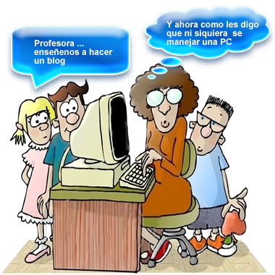
RUPTURA
DOCENTES - ALUMNOS
Y se produce un problema, una ruptura, un desfase, una brecha generacional que no puede ser ignorada. Porque los docentes en su mayoría somos migrantes digitales.

Slide 24
¿QUÉ DEBEMOS HACER?
COMBINAR LAS NUEVAS HABILIDADES CON NUESTRAS HABILIDADES DE HERENCIA
CONVERTIRNOS EN e-DOCENTES

Slide 25
CONVERTIRNOS EN e-DOCENTES
NUEVAS ESTRATEGIAS DIDÁCTICAS
NUEVAS MODALIDADES EDUCATIVAS
NO PODEMOS CENTRARNOS SOLO EN SABER CONOCER Y SABER HACER, LO MÁS IMPORTANTE ES EL SABER SER

Slide 26
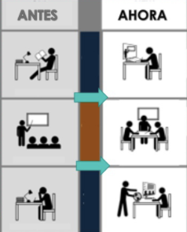
NUEVAS ESTRATEGIAS DIDÁCTICAS
AULA O ENSEÑANZA INVERTIDA
ENSEÑANZA RÁPIDA Y MICRO
GAMIFICACIÓN
APRENDIZAJE COOPERATIVO E INVISIBLE

Slide 27
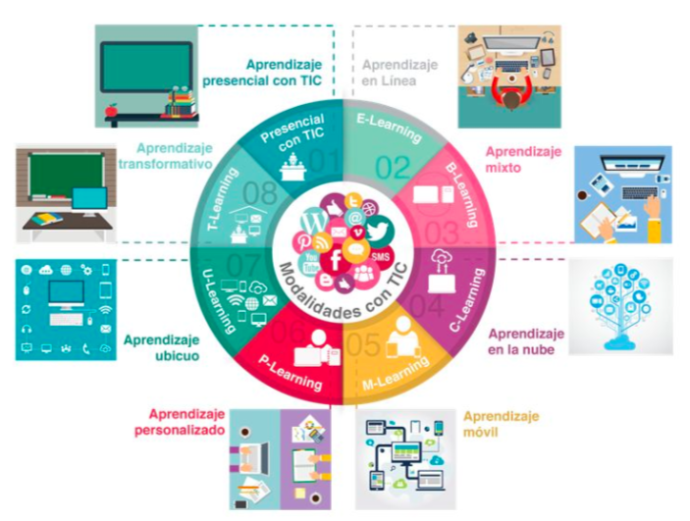
NUEVAS MODALIDADES EDUCATIVAS
USO DE LAS NTIC EN MODALIDAD PRESENCIAL

Slide 28
DIFERENTES MODELOS
SINCRÓNICO
TUTORADO
AUTOGESTIONADO
MIXTO

Slide 29
RELACIÓN COSTO - BENEFICIO

Slide 30
MODELO SINCRÓNICO
El proceso de enseñanza-aprendizaje se lleva a cabo a través de plataformas virtuales sincrónicas, donde el profesor enseña y el estudiante interactúa. Es similar a la educación presencial, pero las clases se brindan a través de plataformas virtuales (sistemas de videoconferencias).

Slide 31
MODELO SINCRÓNICO
Muy barato de implementar.
El costo para operarlo es similar al de un modelo presencial (planta docente) más el costo de la infraestructura tecnológica.

Slide 32
MODELO TUTORADO
Modalidad totalmente virtual y principalmente asincrónica: la mayor
parte del proceso de enseñanza se lleva a cabo en las plataformas virtuales, donde se encuentran los contenidos y actividades, y el estudiante solo interactúa (de manera asincrónica) con sus tutores, quienes se encargan de seguir su
desempeño y retroalimentar la evaluación.

Slide 33
MODELO TUTORADO
Costos de implementación moderados.
Costos de operación de bajos a moderados.

Slide 34
MODELO AUTOGESTIONADO
Modalidad totalmente virtual asincrónica: toda la información del
proceso de enseñanza se brinda a través de plataformas virtuales y el estudiante debe lograr el aprendizaje sin tener interacción con los docentes.

Slide 35
MODELO AUTOGESTIONADO
Costos de implementación altos.
Costos de operación muy bajos.

Slide 36
MODELO MIXTO
Se pueden combinar los modelos anteriores y la enseñanza presencial.

Slide 37
5 EJES A TOMAR EN
CUENTA
Tecnológico
Pedagógico
Técnico
Recursos humanos
Operativo

Slide 38
EJE TECNOLÓGICO
Servidor(es)
Plataforma web que soporte el Aula virtual
Salón de reuniones virtuales (para los eventos sincrónicos)
Y su personalización y puesta a punto

Slide 39
EJE PEDAGÓGICO
Mapa de competencias
Planeación didáctica
Contenidos y materiales
Objetos de aprendizaje
Diseño instruccional general y específico
Materiales guía
Manuales (profesor, tutor, estudiante)

Slide 40
EJE TÉCNICO
Diseño de navegación web
Montaje en el aula virtual de cada programa de estudios
Programación de actividades, evaluación
Programación de constancias automatizada

Slide 41
EJE RECURSOS HUMANOS
Se necesita capacitar a la planta docente o tutoral para la operación de los programas educativos, y también a los administradores de la infraestructura.

Slide 42
EJE OPERATIVO
Automatización de las actividades relacionadas con la operación de la Universidad: inscripciones, gestión escolar, gestión docente, expedientes automatizados, etc.

Slide 43
HERRAMIENTAS Y PLATAFORMAS TECNOLÓGICAS EN EDUCACIÓN
CMS
LMS
PLS

Slide 44
HERRAMIENTAS Y PLATAFORMAS TECNOLÓGICAS EN EDUCACIÓN
CMS Content Management System

Slide 45
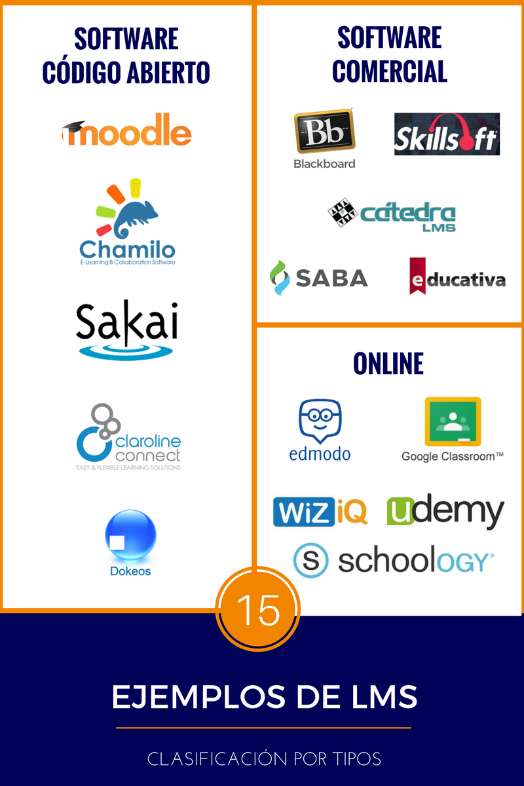
HERRAMIENTAS Y PLATAFORMAS TECNOLÓGICAS EN EDUCACIÓN
LMS
Learning Management System

Slide 46
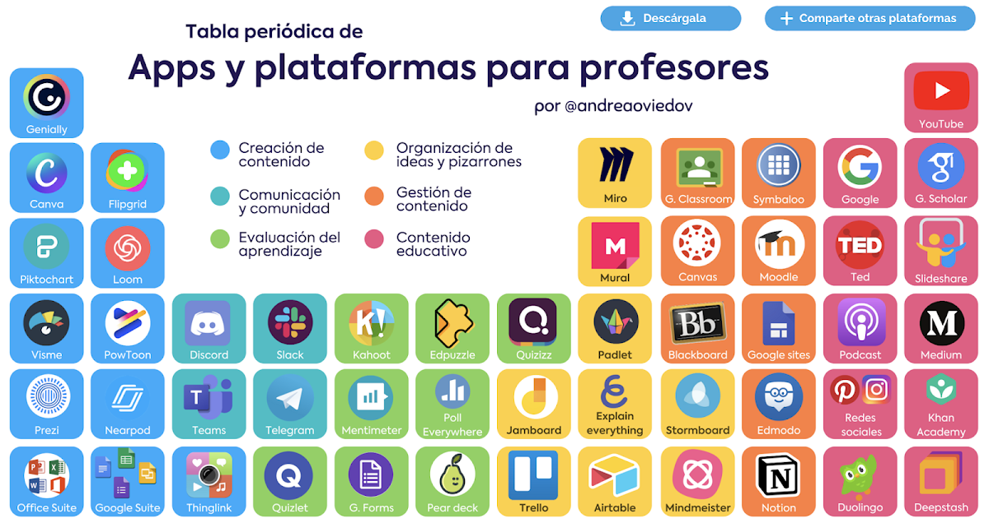
HERRAMIENTAS Y PLATAFORMAS TECNOLÓGICAS EN EDUCACIÓN
PLS Personal Learning Environment

Slide 47
HERRAMIENTAS Y PLATAFORMAS TECNOLÓGICAS EN EDUCACIÓN
CONSIDERACIONES PARA IMPLEMENTAR AMBIENTES DE APRENDIZAJE ENRIQUECIDOS CON TECNOLOGÍAS
5 EJES
Tecnológico
Pedagógico
Técnico
Recursos humanos
Operativo
Nuevo contexto
Nuevos alumnos
Nuevas estrategias didácticas
Nuevas modalidades educativas

Slide 49
PREPARARSE TODOS (NO SOLO LOS DOCENTES) PARA ENFRENTAR ESTE NUEVO PARADIGMA.
UN PUNTO DE PARTIDA PUEDE SER LA PROPUESTA DE LA UNESCO DE LA ALFABETIZACIÓN MEDIÁTICA INFORMACIONAL.

Slide 50
ENRIQUECER EL PROCESO DE ENSEÑANZA APRENDIZAJE CON ESTRATEGIAS DIDÁCTICAS NOVEDOSAS.

Slide 51
INNOVAR, CREAR, PERDERLE EL MIEDO A LA APLICACIÓN DE ESTRATEGIAS.

Slide 52
IMPULSAR EL APRENDIZAJE SOCIAL Y SITUADO.

Slide 53
PONER ÉNFASIS EN EL DESARROLLO DE LAS COMPETENCIAS Y NO EN LA TRASMISIÓN DE CONOCIMIENTOS.

Slide 54
CENTRARNOS EN LAS ACTITUDES, SU DESARROLLO Y EVALUACIÓN.

Slide 55
RENOVAR NUESTRA DOCENCIA, PARA TRASMITIR MÁS EFECTIVAMENTE NUESTRAS HABILIDADES DE HERENCIA.

Slide 56
PROMOVER EL USO DE LAS TECNOLOGÍAS PARA ENRIQUECER EL PROCESO DE ENSEÑANZA APRENDIZAJE

Slide 57
Grupo avance educativo
Servicios Educativos para el Siglo XXI

